Slide 1
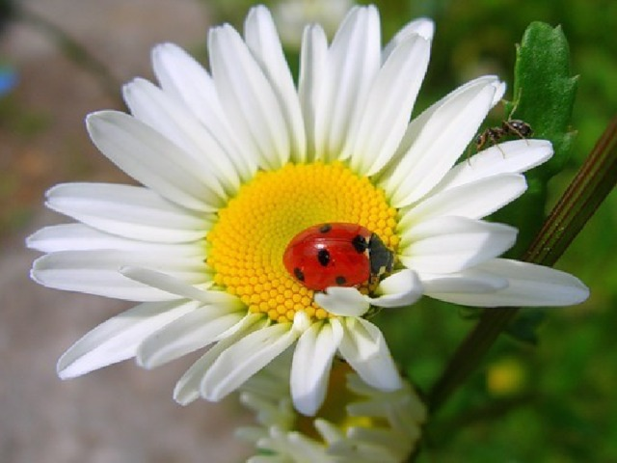
Проект цветы: Ромашки

Slide 2
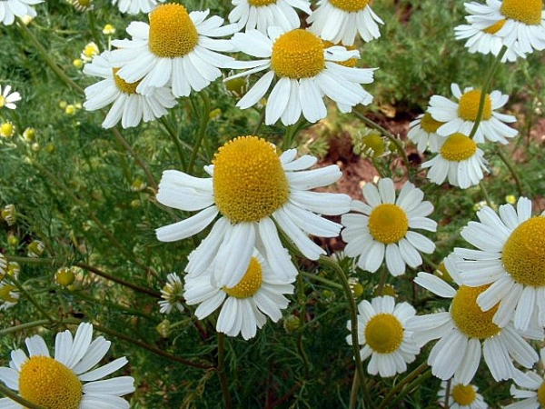
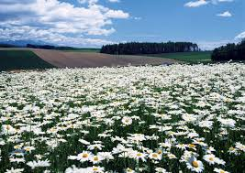
Ромашка- это травянистое растение с ветвистым стеблем и многочисленными узенькими листочками. Она теплолюбива, поэтому хорошо себя чувствует в южных краях нашей страны. Цветок ромашки состоит из беленьких лепестков и желтенькой середины. Ромашка очень ароматное растение. Своим сильным запахом оно привлекает насекомых, которые ее опыляют. Цветет ромашка все лето, украшая лесные поляны и луга.

Slide 3
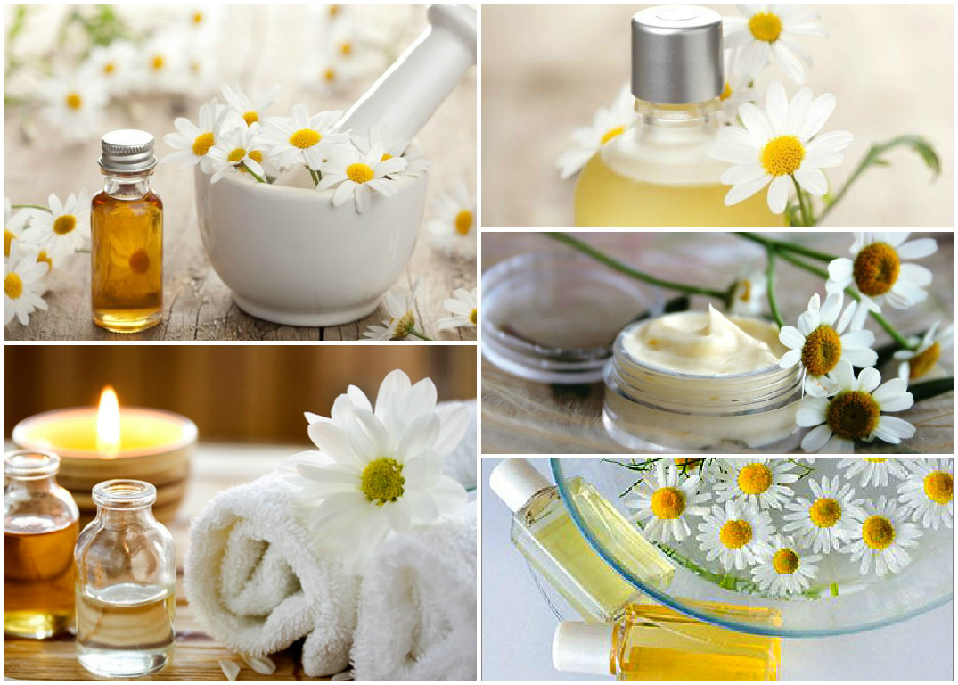
Легенда о ромашке.
Существует легенда о том, что ромашка – это лесная фея, которая влюбилась в пастуха. Фея доверила пастуху не только свое сердце, но и тайны врачевания растениями. Пастух, узнав о силе цветов и трав, начал лечить людей за большие деньги и забыл свою преданную учительницу. Фея, не дождавшись пастуха, стала горько плакать, и каждая ее слезинка превращалась в прекрасный цветок. Обманутая фея превратилась в целое поле белоснежных ромашек, а пастух с каждой слезой терял свою силу врачевания. Пастух однажды вспомнил о любившей его фее, но на поле увидел только нежные цветы. Так ромашки стали приносить людям неоценимую пользу в память о бескорыстной любви лесной феи.
Цветы ромашки известны в традиционной и народной медицине, а также в косметологии. Как лекарственное средство ромашку использовал Авиценна в качестве успокоительного и антисептического средства. Во времена Античности медики использовали аптечную ромашку вместо многих лекарственных средств.

Slide 4
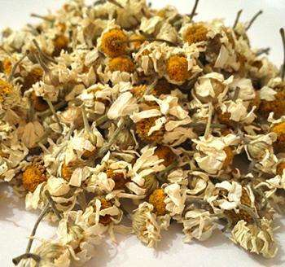
Сбор и хранение
Сбор ромашки приходится на ее цветение, то есть в период с мая по сентябрь. В лекарственных целях собирают корзинки ромашки. Собирать цветочные корзинки следует в сухую погоду, кроме того ценность представляют только зацветающие ромашки, нет смысла собирать уже отцветающие корзиночки. Собранные утром свежие цветы содержат наибольшее количество эфирного масла. Цветы сушат на открытом воздухе или же в прохладном помещении. Иногда сушку проводят в предназначенных для этого сушилках. Хранят сухие цветы в бумажных мешочках, свои лекарственные свойства они сохраняют на протяжении одного года.

Slide 5
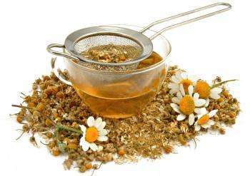
Полезные свойства
Полезные свойства ромашки обусловлены наличием эфирного масла. Благодаря этому маслу цветы имеет приятный аромат. Это масло относится к дорогостоящим, поскольку для получения 1 кг масла перерабатывают около 200 кг соцветий. Мало кто знает, что этот продукт получают из разных видов одного и того же растения. Так, например, самым ценным и дорогим на современном рынке признано масло из ромашки римской Anthemisnobilis.Римская ромашка внешне больше напоминает дикую хризантему, чем знакомый всем цветок ромашки.
Ромашка полезна для уставших и разраженных глаз, с этой целью делают примочки из ромашкового отвара. Такая процедура возвращает глазам блеск, расслабляет мышцы, снимает отечность.

Slide 6
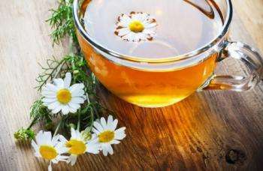
Использование в кулинарии
В кулинарии цветы ромашки используются для заваривания ароматного травяного чая. Напиток имеет приятный запах и вкус. Для того, чтобы получить напиток, горсть сухих цветов заливают горячей водой, но не крутым кипятком, и настаивают на протяжении 15 минут. Чай можно заваривать в стеклянном заварнике, получая удовольствие не только от самого напитка, но и от процесса его приготовления. По желанию к напитку можно добавить кусочек лимона и немного мёда.

